Slide 1

Enginyeria del Software
Pràctiques: Grup 415-04
Sprint 04: Diagrama de Classes, Diagrames de Seqüencia

Slide 2
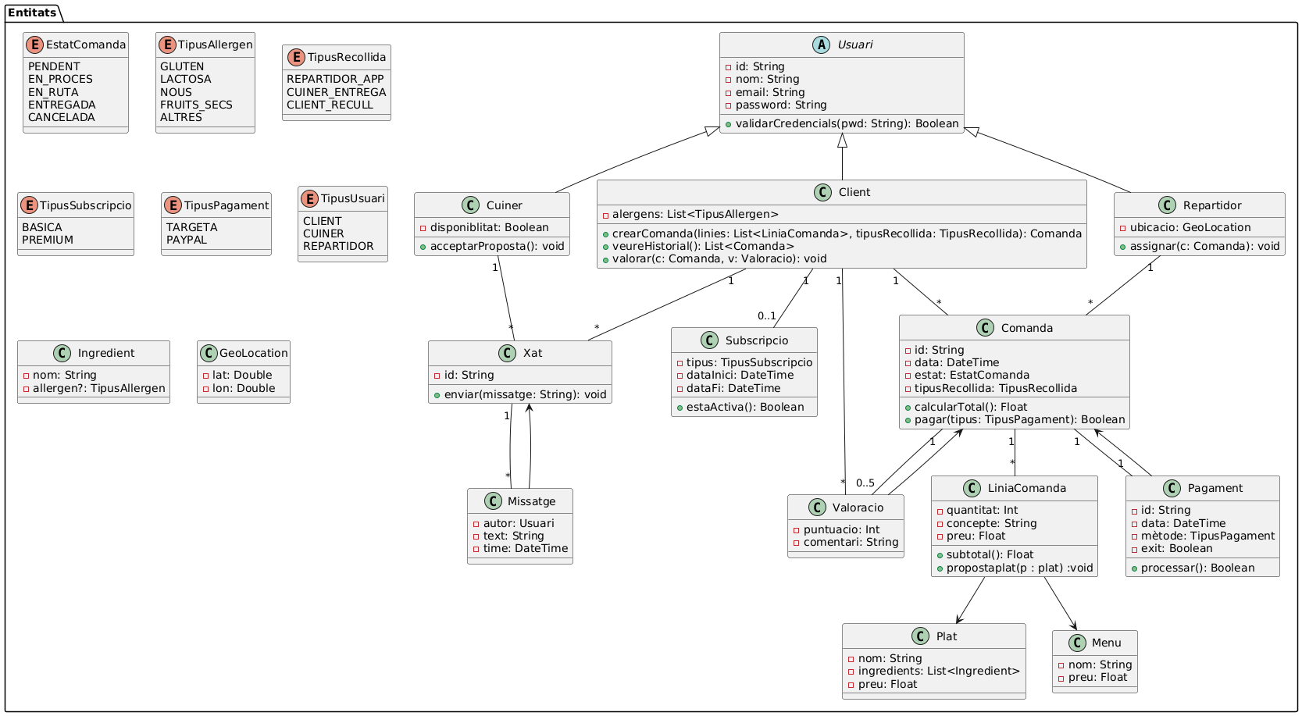
Diagrama Classes final

Slide 3
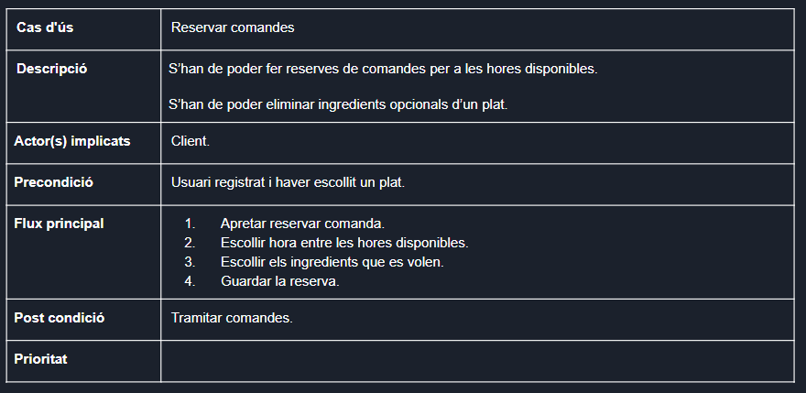
Diagrames de Seqüencia

Slide 4
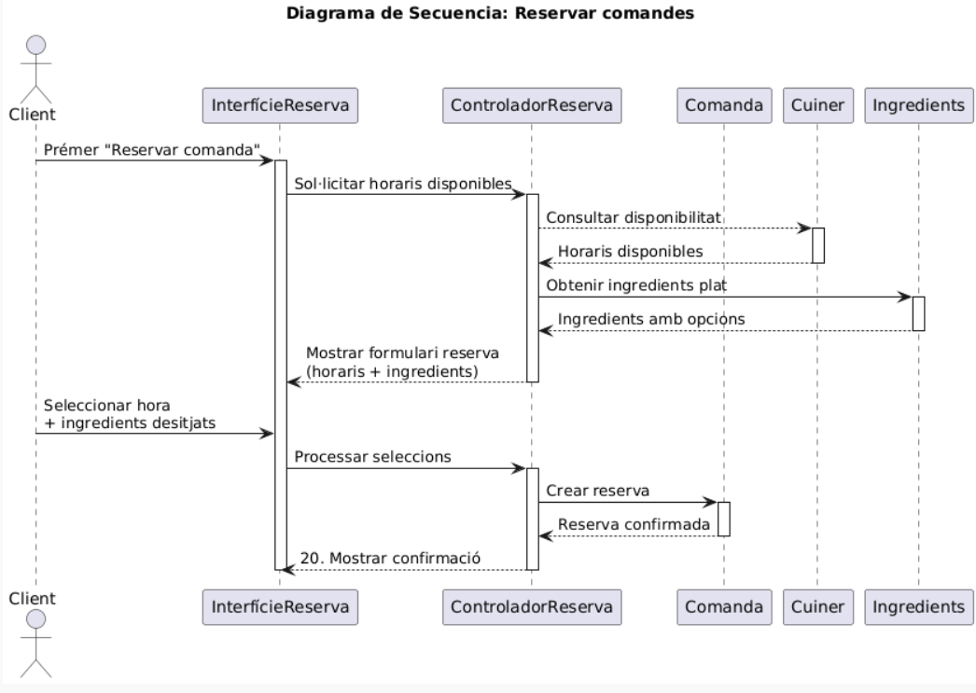
Diagrames de Seqüencia

Slide 5
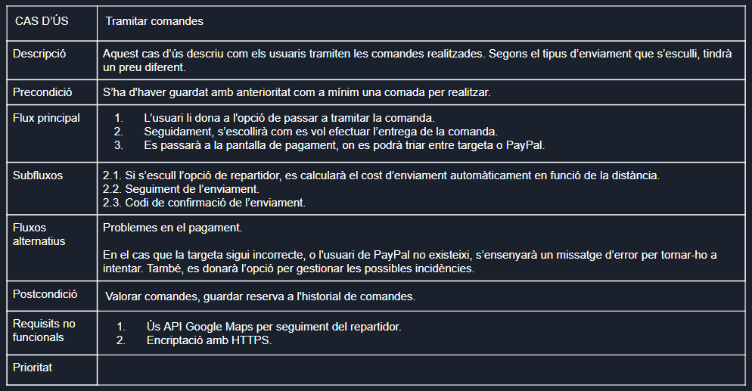
Diagrames de Seqüencia

Slide 6
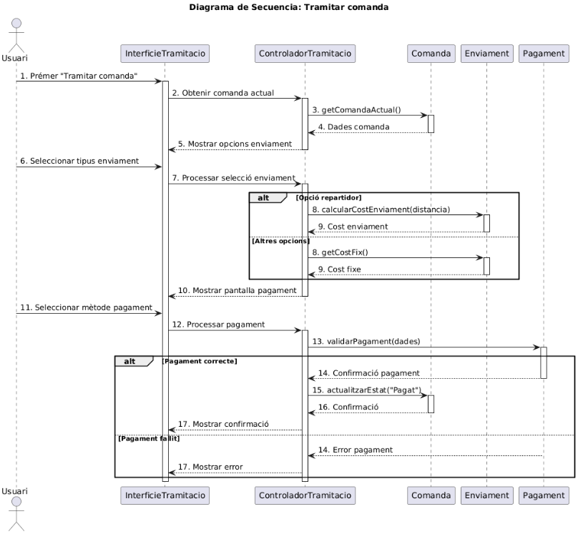
Diagrames de Seqüencia

Slide 7
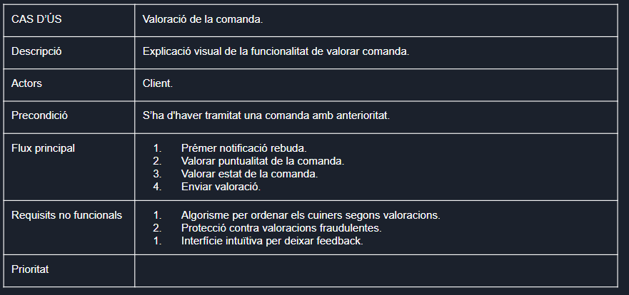
Diagrames de Seqüencia

Slide 8
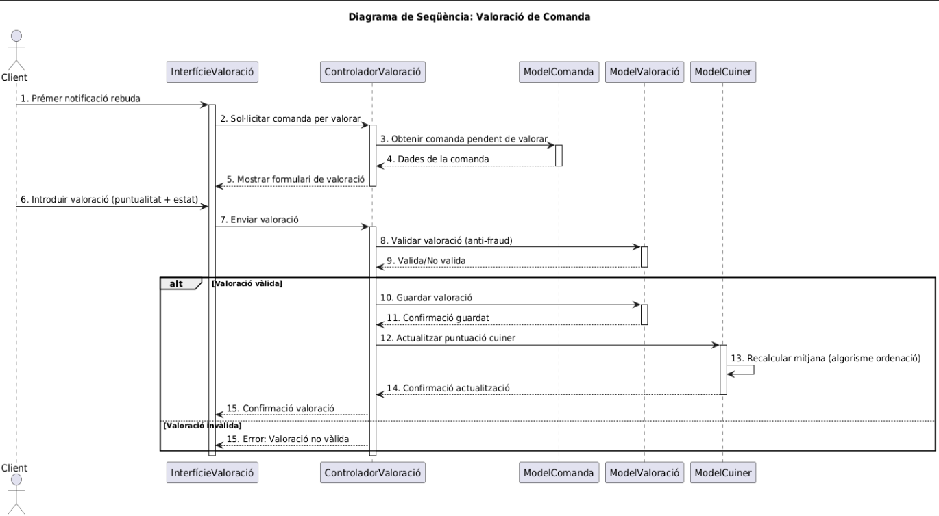
Diagrames de Seqüencia

Slide 9
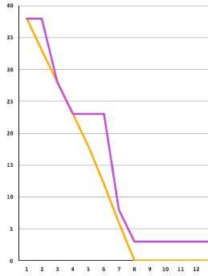
Burn-down chart

Slide 10
Enginyeria del Software
Pràctiques: Grup XXX-YY
Sprint 04: Diagrama de Classes, Diagrames de Seqüencia

